Slide 1

স্বাগতম

Slide 2
শিক্ষকপরিচিতি
মোঃ কামরুজ্জামান
আশকপুর দাখিল মাদরাসা
মোবাঃ ০১৭৬১২০২৭৩৩
পাঠ পরিচিতি
বিষয়ঃ কৃষি শিক্ষা
শ্রেণীঃ ৮ম
অধ্যায়ঃ প্রথম
উদ্যান ফসলের চাষ
সময় -৪০ মিনিট
তারিখ-১০/০৯/১৩

Slide 3
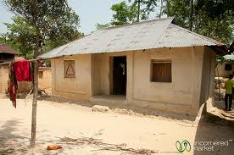
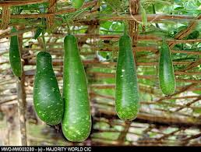
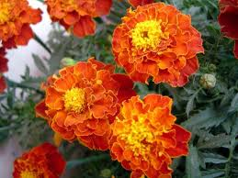
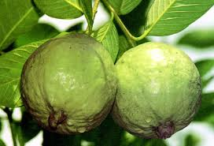
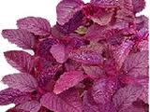
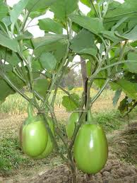

Slide 4
পাঠের শিরোনাম
উদ্যান ফসল

Slide 5
      শিখনফলঃ
      ১।উদ্যান ফসল কি তা বলতে পারবে।
      ২।উদ্যান ফসলের প্রকারভেদ বর্ননা করতে পারবে।
৩। উদ্যান ফসলের গুরুত্ব ব্যাখ্যা করতে পারবে।

Slide 6
উদ্যান ফসলের সংজ্ঞাঃ বাড়ির সামনে যেসব গাছ লাগনো ষায় তাকে উদ্যন ফসল বলে ।

Slide 7
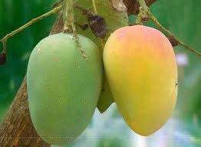
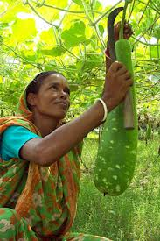
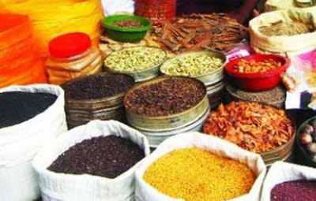
উদ্যান ফসল
সবজি জাতীয়
মসলা জাতীয়
ফল জাতীয়
উদ্যান ফসলের প্রকারভেদঃ উদ্যন ফসল তিন প্রকার

Slide 8
জোড়ায় কাজঃ৩মিনিট
১।কয়েকটি ফল জাতীয় উদ্যান ফসলের নাম লিখ?
২।কাঁচা মরিচ, রসুন, পিঁয়াজ, কোন জাতীয় উদ্যান ফসল ?
৩।পেঁপে কোন জাতীয় উদ্যান ফসল?

Slide 9
একক কাজঃ ৩ মিনিট
উদ্যান ফসল কত প্রকার ও কি কি ?

Slide 10
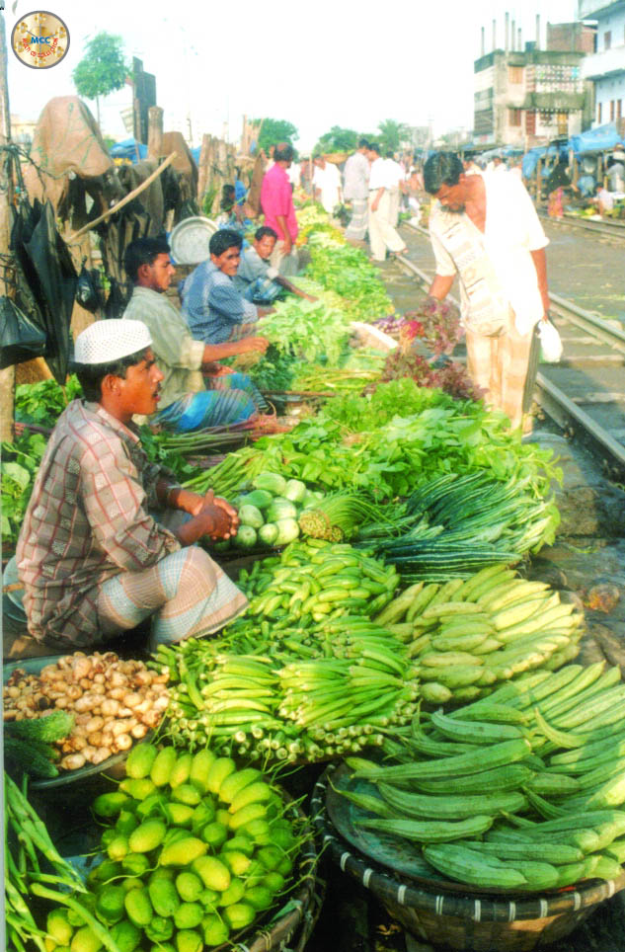
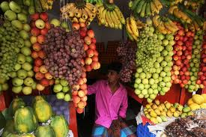

Slide 11
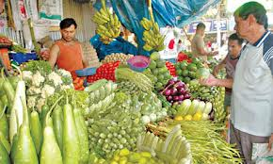
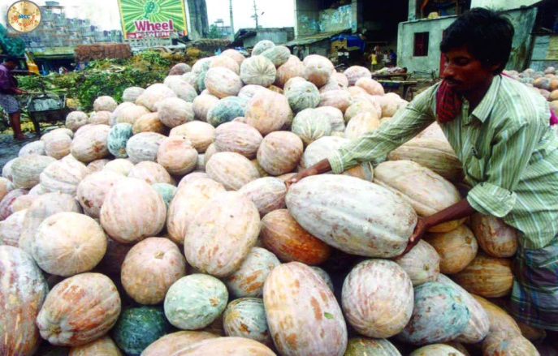

দলীয় কাজঃ-১০মিনিট
উদ্যান ফসলের অর্থনৈতিক গুরুত্ব কি কি?

Slide 12
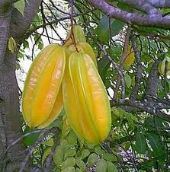
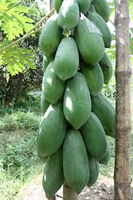
মূল্যায়ন সময়ঃ ৩মিনিট
১। উদ্যান ফসল কাকে বলে ?
২।১ও২নং চিত্রটি কোন জাতীয় উদ্যান ফসল?
৩।৩নং চিত্রটি ফল জাতীয় উদ্যান ফসল হলেও আমরা সবজি হিসাবে ব্যবহার করে থাকি এ রকম আর কোন ফলের নাম বলতে পারবে।

Slide 13
বাড়ীর কাজঃ
তোমাদের বাড়ীর আসে পাশে যে সব উদ্যান ফসল পাওয়া যায় তার একটি তালিকা তৈরী করে আনবে।

Slide 14
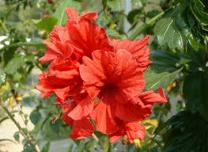
ধন্যবাদ

